Slide 1
Мастер-класс: Рождественский венок на дверь своими руками.
Цель: создать радостное настроение, приобщать к истокам русской народной культуры, к традиционным православным праздникам, развивать творческий потенциал, заинтересованность; воспитывать любовь и уважение к традициям народа.
Задачи: развивать творческие способности, фантазию детей и взрослых, способствовать взаимопонимания, доброжелательного отношения, сплачивая детей и родителей.
Место проведения: группа или музыкальный зал.
Участники: воспитатель, дети и родители.
Материалы: 5 – 6 видом макарон, клей(момент), эмаль универсальная металлик – золото, круги из картона, украшения.
Воспитатель: Рождество Христово!
На душе светло!
Праздника святого
Солнышко взошло.
Небеса так ясны,
Белый день в ночи
То младенцу в ясли
Шлёт звезда лучи!
Великий праздник-Рождество Христово всегда отмечался на Руси ярко, пышно и красиво. У всех людей было праздничное настроение, готовились вкусные блюда, пели песни, украшали избы.

Slide 2
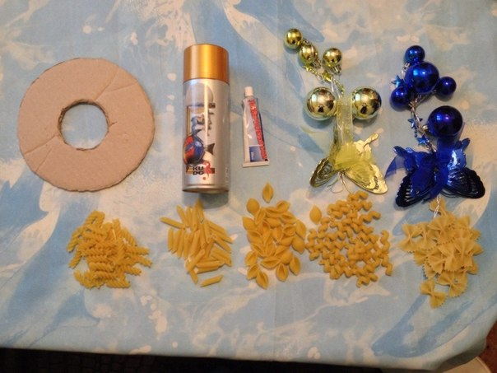
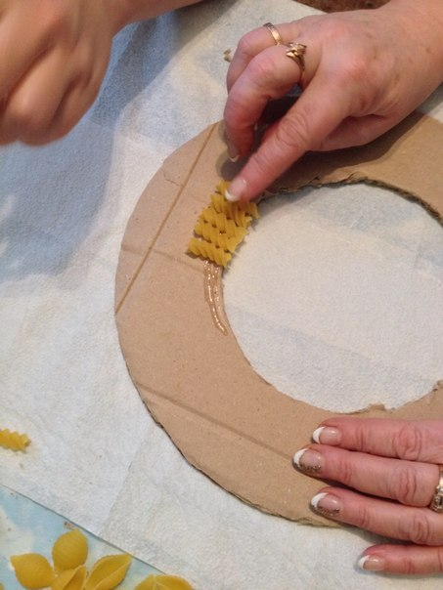
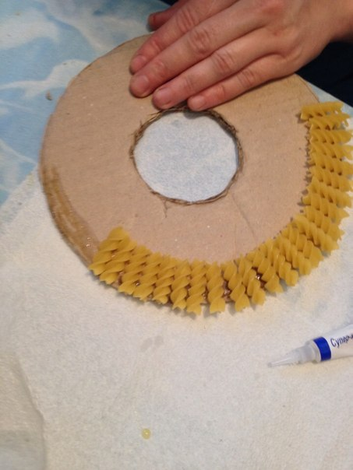
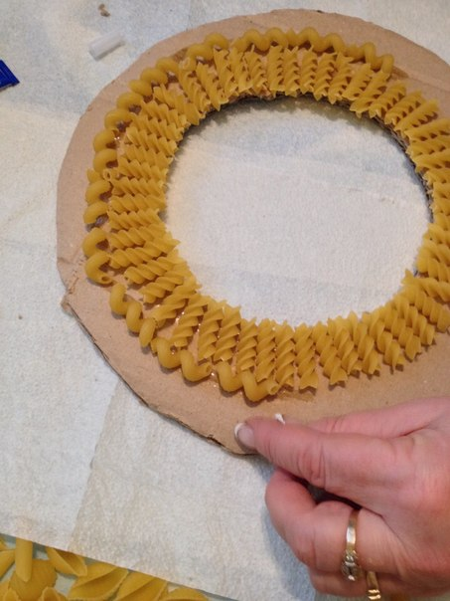
1 этап
2 этап
3 этап
4 этап

Slide 3
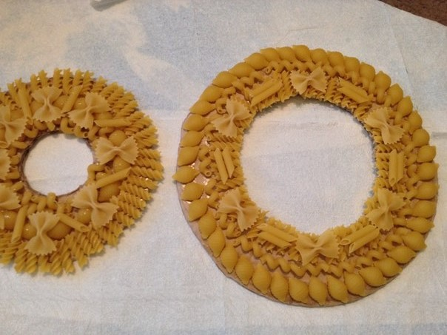
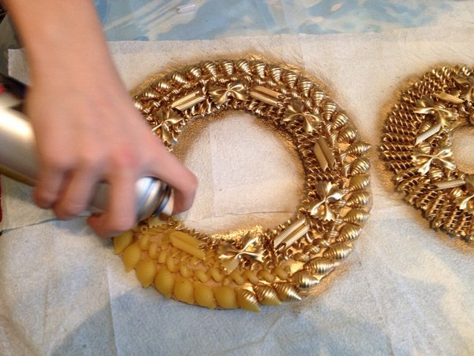
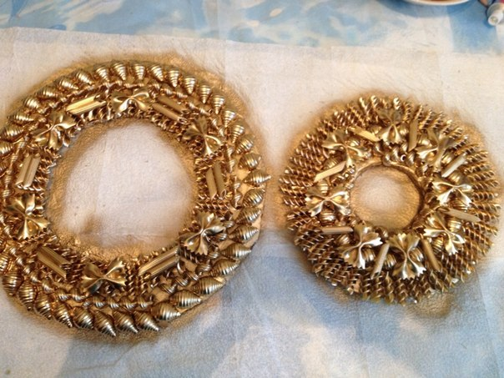
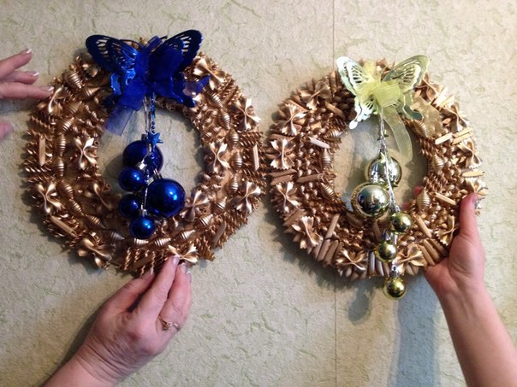
5 этап
6 этап
7 этап
8 этап

Slide 4
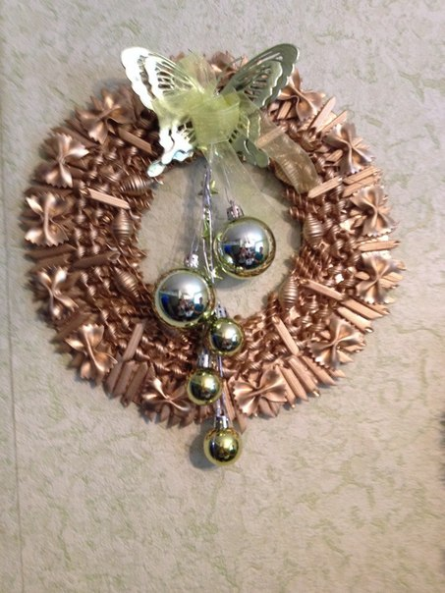
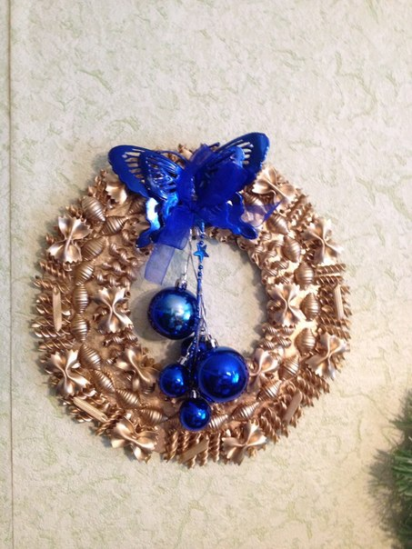
Дети и взрослые получили огромное удовольствие от совместной деятельности.
Автор: Виноградова Надежда Георгиевна
2015г.

